Slide 1
Своя игра:
«Знаешь ли ты Ярославль?»

Slide 2
Своя игра
Улицы Ярославля | 100 | 200 | 300 | 400 | 500
Из истории Ярославля | 100 | 200 | 300 | 400 | 500
Природа родного края | 100 | 200 | 300 | 400 | 500
Интересные факты | 100 | 200 | 300 | 400 | 500
«Понемногу обо всем» | 100 | 200 | 300 | 400 | 500

Slide 3
Которая из улиц Ярославля названа в честь Героя Советского союза, возглавлявшего стрелковую дивизию, которая ценой массового героизма личного состава остановила под Москвой в ноябре 1941г. две танковые и одну пехотную дивизии вермахта?
А
ул. Колышкина
В
ул. Лебедева
Б
ул. Панфилова
Г
ул. Бабича

Slide 4
Которая из улиц Ярославля названа в честь участника Великой Отечественной войны с первого ее дня, уроженца д. Крутец Рыбинского района, ставшим первым из моряков-подводников, удостоенных звания Героя Советского Союза в годы войны?
А
ул. Колышкина
В
ул. Комарова
Б
ул. Гудованцева
Г
ул. Журавлева

Slide 5
Одна из главнейших транспортных магистралей современного г. Ярославля, названная в честь маршала Советского Союза, родившегося в д. Андроники Ярославской губернии, во время войны командовавшего войсками армии в Сталинградской битве, а также в ходе контрнаступления советских войск при освобождении Донбасса, Южной Украины, Крыма и Европейских государств.
А
ул. Жукова
В
пр. Толбухина
Б
ул. Калинина
Г
пр.Дзержинского

Slide 6
Назовите улицу г. Ярославля, которая носит имя Героя Советского Союза, летчика, участвовавшего в Курской битве, Кировоградской операции. Годы своего детства и юности он провел в Ленинском районе г. Ярославля (в прошлом – часть Фибролитового поселка), после окончания 8 класса школы № 36 работал на шинном заводе, воспитанник Ярославского аэроклуба.
А
ул. Талалихина
В
ул. Жукова
Б
ул. Щапова
Г
ул. Фурманова

Slide 7
Которая из улиц современного Ярославля названа в честь участницы Великой Отечественной войны с первого ее дня, разведчицы, командира диверсионной группы партизанского отряда специального назначения. За поимку «атамана – десантницы Лёльки» («высокая, здоровенная, лет 25, с орденом Красного Знамени») фашистами было обещано 30 тысяч рейхсмарок, корова и 2 литра водки. Была смертельно ранена в бою 11 сентября 1942г.
А
ул. З. Космодемьямской
В
ул. С. Перовской
Б
ул. С. Ковалевской
Г
ул. Е. Колесовой

Slide 8
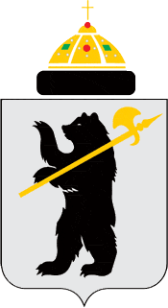
Укажите верный вариант Герба города Ярославля.
А
Б
В
Г

Slide 9
Детство и юность какого русского поэта проходили в Ярославской губернии.
А
А. С. Пушкин
Б
Ф. И. Тютчев
В
Н. А. Некрасов
Г
А. А. Блок

Slide 10
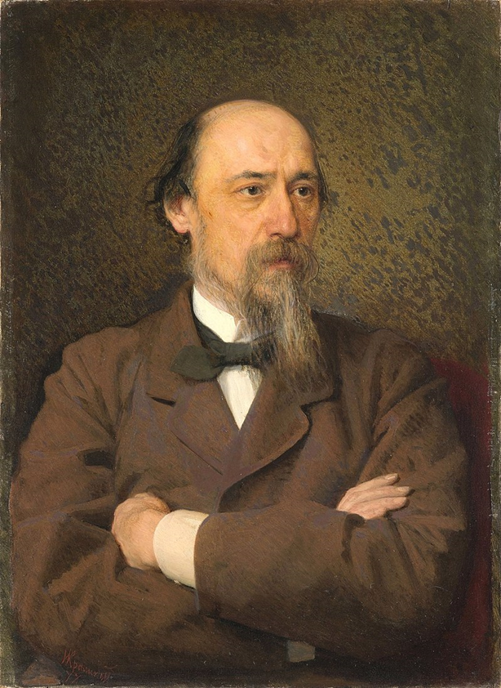
Раннее детство Николая Некрасова прошло в родовом имении отца — селе Грешнево Ярославской губернии, куда семья перебралась после отставки Алексея Некрасова из армии.

Slide 11
Контр-адмирал. Советский деятель военно-морского флота, первый из советских моряков-подводников, удостоенный в годы Великой Отечественной войны звания Героя Советского Союза (17.01.1942).
А
П. И. Батов
Б
И. А. Колышкин
В
Ф. И. Толбухин
А
И. В. Панфилов

Slide 12
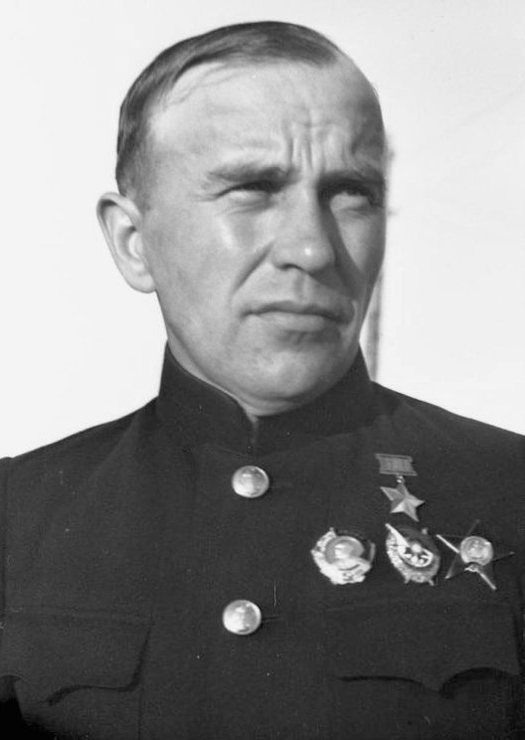
Иван Александрович Колышкин родился 8 (21) августа 1902 года в деревне Крутец Рыбинского района Ярославской области в крестьянской семье. Окончил 4 класса сельской школы. С 1919 года работал на речном транспорте: матрос, кочегар парохода, помощник шкипера баржи.

Slide 13
Из древесины этого растения делают спички. Оно достаточно широко распространено в Ярославской области.
А
БЕРЁЗА
Б
ДУБ
В
ОСИНА
Г
ЕЛЬ

Slide 14
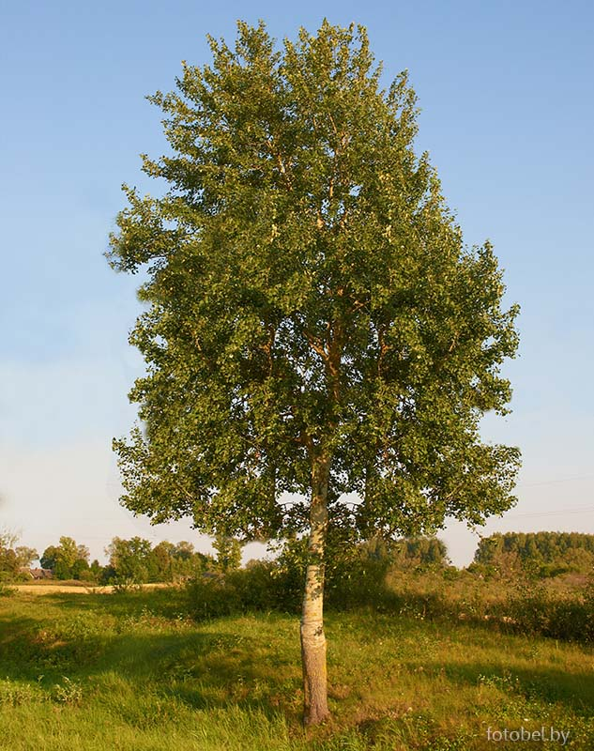
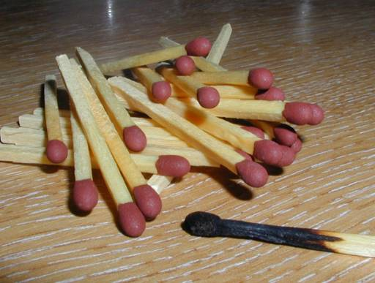
В России наиболее распространёнными являются осиновые тёрочные спички, составляющие более 99 % выпускаемых спичек.

Slide 15
Среди растений Ярославской области, есть растение - хищник. Как оно называется?
А
РОСЯНКА
Б
ЖИРЯНКА
В
ВЕНЕРИН БАШМАЧЕК
Г
ПУЗЫРЧАТКА

Slide 16
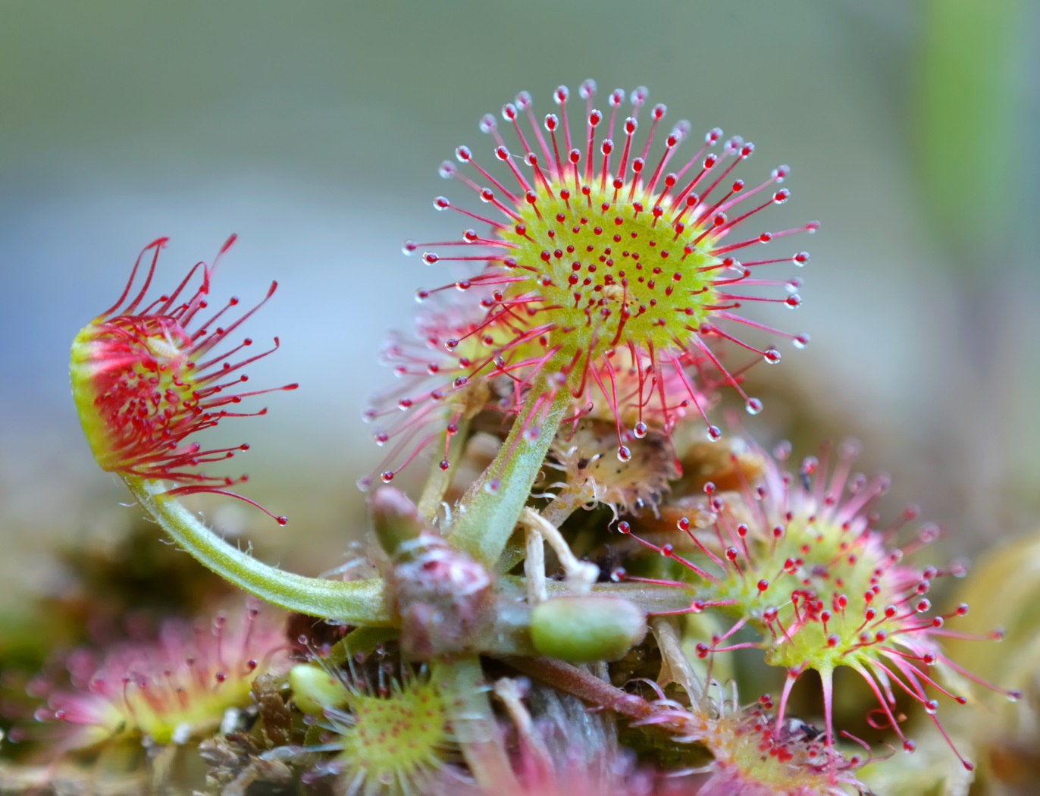
Все росянки — насекомоядные растения. Клейкое вещество, вырабатываемое листьями, содержит алкалоид кониин, оказывающий паралитическое действие на насекомых, и пищеварительные ферменты.

Slide 17
Каждому жителю Заволжского района известен Тверицкий бор. Историческое название этого места – Красный бор. Почему именно такое название было у Тверицкого бора?
А
В бору преимущественно растут берёзы
Б
В бору преимущественно растёт корабельная сосна
В
В бору преимущественно растёт осина

Slide 18
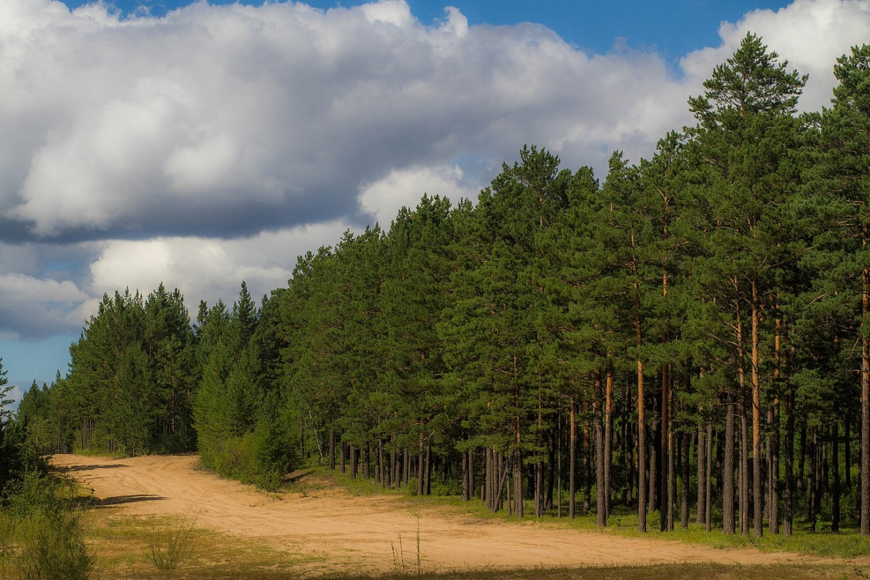
Тверицкий бор, историческое название этого места – Красный бор, так как здесь преимущественно растет «красный лес» – корабельная сосна.

Slide 20
В Заволжском районе города Ярославль, есть улица, названная в честь известного зоолога, создателя книги, ставшей классической «Рыбы России», а также основателя популярного журнала «Природа и охота»
А
Леонид Павлович Сабанеев
Б
Серго Орджоникидзе
В
Роман Александрович Доброхотов

Slide 21
По названию этого озера назван единственный в Ярославской области национальный парк.
А
Озеро Неро
Б
Ловецкое озеро
В
Плещеево озеро
Г
Ващутинское озеро

Slide 22
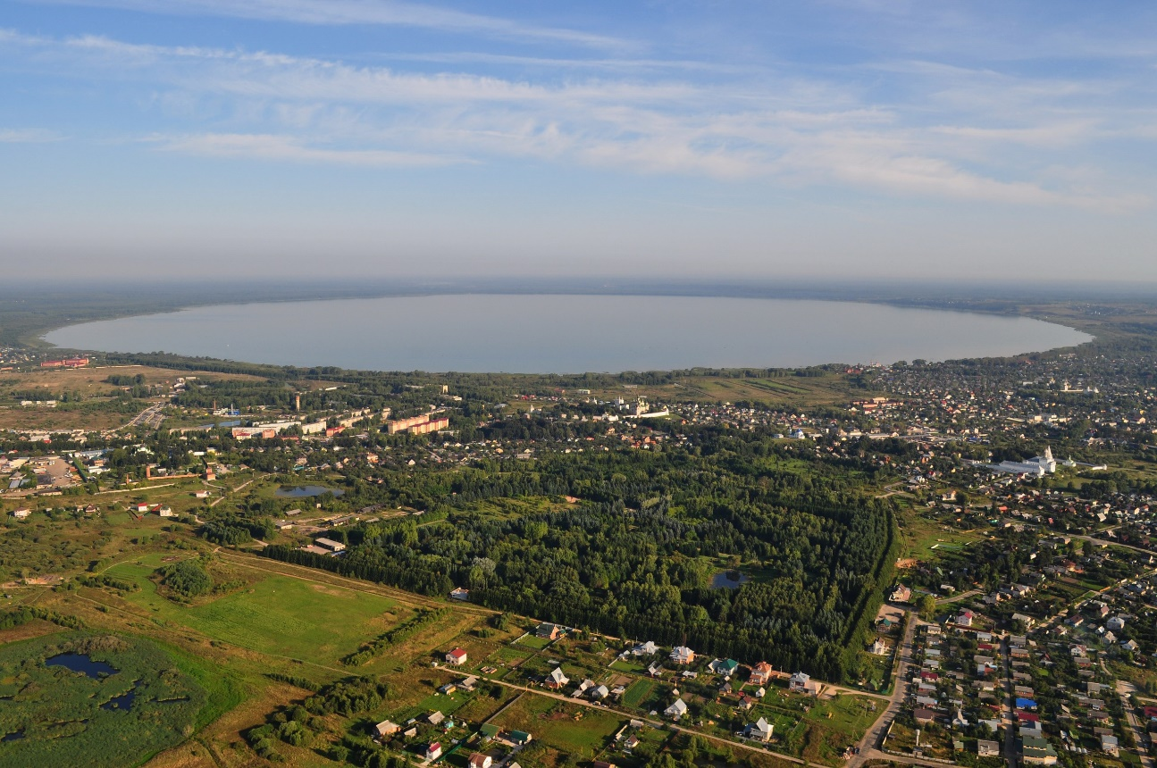
Национальный парк «Плещеево озеро» расположен в 130 км к северо-востоку от Москвы в Ярославской области, на маршруте «Золотого кольца». Уникальное озеро Плещеево и его окрестности, древний город Переславль-Залесский – один из центров формирования Русского государства – являются ценной природно-исторической территорией национального значения, частью природного и культурного наследия нашего Отечества.

Slide 23
В каком месте нашего города в 1238 г. произошла битва войска ярославского князя с армией Батыя.
А
Медвежий угол
Б
Рубленый город
В
Даманский остров
Г
Тугова гора

Slide 25
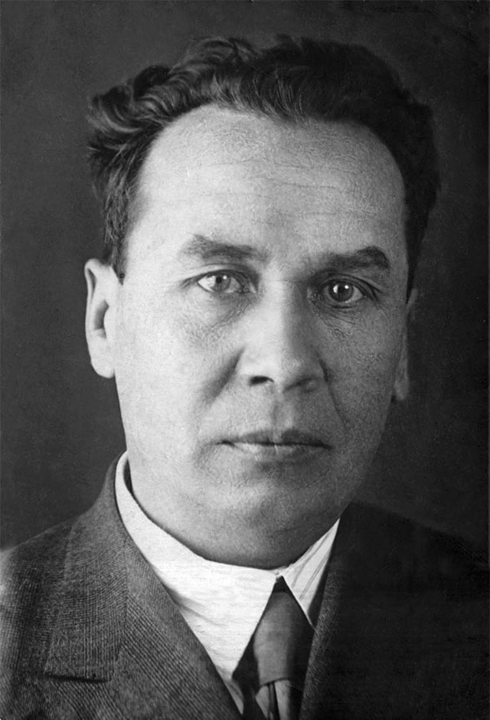
Чем прославил свое имя уроженец Ярославской земли Михаил Ильич Кошкин?
А
Конструктор, создатель легендарного танка Т-34
Б
Известный композитор
В
Детский писатель

Slide 26
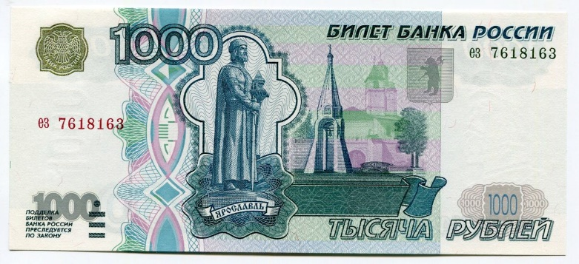
Ярославлю посвящена Российская купюра достоинство «?» рублей.
А
100
Б
500
В
1000
Г
2000

Slide 27
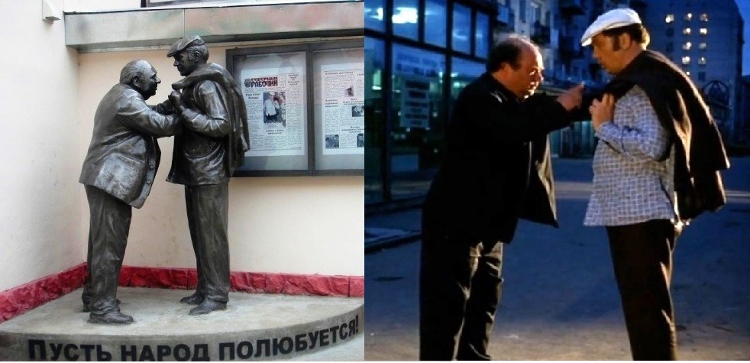
Какое? Самое лучшее советское кино, которое давно стало классикой. На улицах Ярославля снимался фильм?
А
«Афоня»
Б
«Служебный роман»
В
«Летят журавли»
Г
«Вам и не снилось»

Slide 28
4 июня в Ярославле считается?
А
«Днём рождения Ярославля»
Б
«Соловьиный день»
В
«Днём утверждение регулярного плана и герба города»

Slide 29
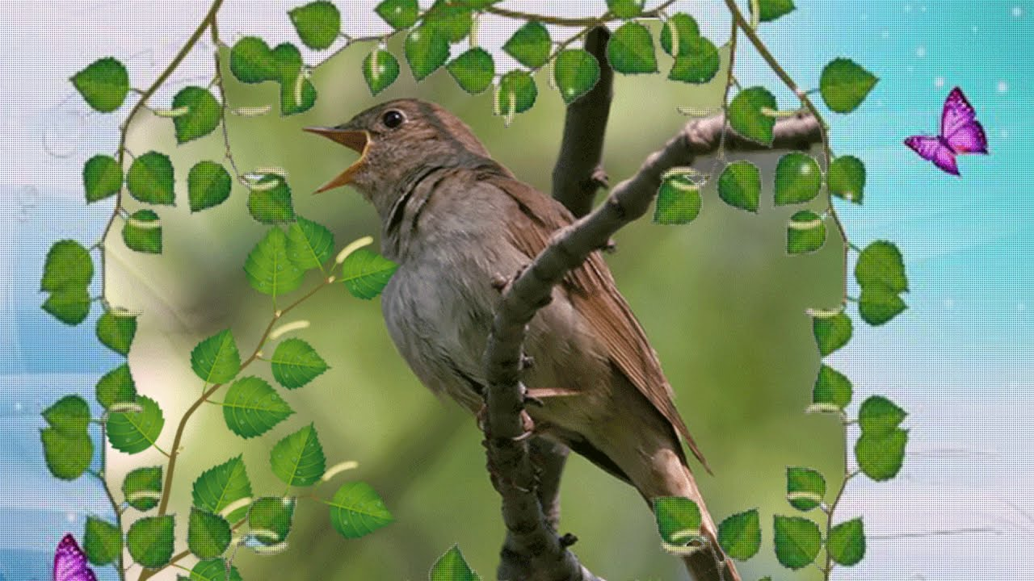
4 июня в Ярославле считается «соловьиным днем». Это событие похоже на конкурс талантов, только в качестве конкурсантов выступают не люди, а певчие птицы. Специалисты слушают соловьев и выявляют самый чистый и мелодичный голос.

Slide 30
В какой стране есть улица названная в честь Ярославля?
А
Италия
Б
Греция
В
Австрия
Г
Португалия

Slide 31
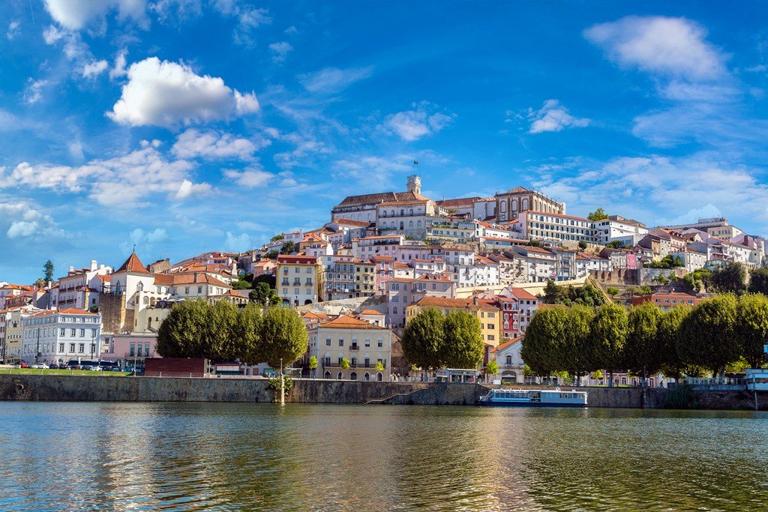
В португальском городе Коимбра есть улица, названная в честь Ярославля. Полное название улицы - Rua Cidade de Yaroslavl

Slide 32
Какое здание в городе Ярославле считается самым древним?
А
Спасо-Преображенский собор
Б
Успенский кафедральный собор
В
Введенский собор

Slide 33
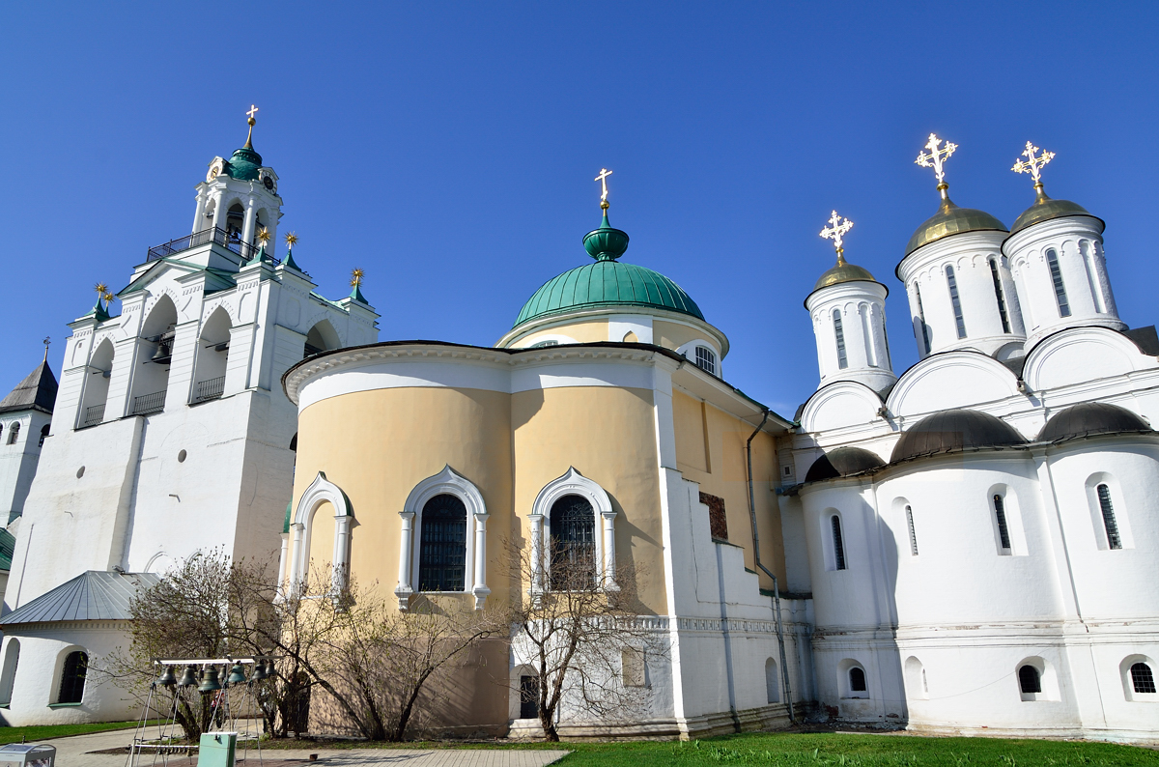
Самым старым зданием Ярославля, сохранившимся до наших дней, считается Спасо-Преображенский собор, расположенный в музее-заповеднике. Он был построен в период 1506-1516 годов. Считают, что он стоит на месте одноимённого собора, заложенного князем Константином в 1216 году, который рухнул в пожаре 1501 года.

Slide 35
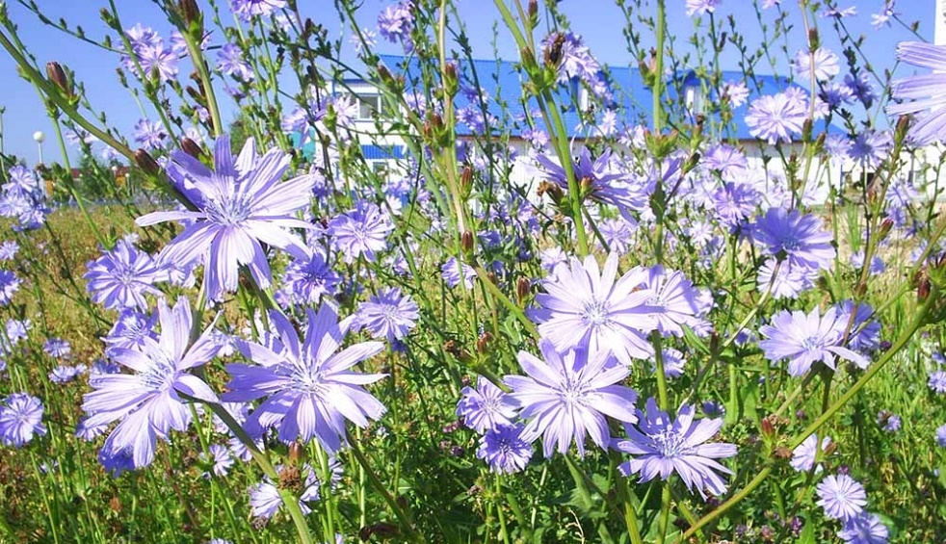
В Ростове ярославском действует фабрика по производству пищевого цикория. Из какой части этого растения изготавливают одноименный напиток?
А
Листья
Б
Стебль
В
Корень
Г
Цветы

Slide 36
Какой памятник древнерусской литературы был найден в Спасо - Преображенском монастыре в 1795 году?
А
«Повесть временных лет»
Б
«Слово о полку Игореве»
В
«Житие Александра Невского»

Slide 37
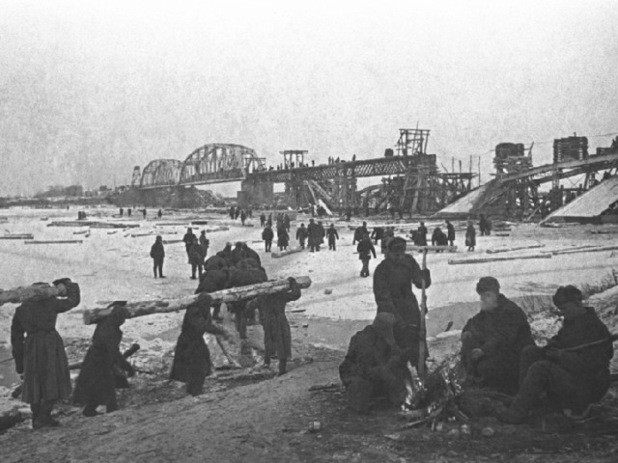
Какой объект г. Ярославля, имеющий важное стратегическое значение наиболее часто подвергался фашистской бомбежке в годы ВОВ?
А
Ярославский автомобильный завод
Б
Ярославский шинный завод
В
Железнодорожный мост

Slide 38
Как вы думаете, название Тугова гора пошло от слов:
А
крепкий, твердый, несгибаемый
Б
печаль, скорбь, тоска
В
грубый, неуклюжий

Slide 39
Тугова гора — старинное название надпойменного холма, на котором в 1257 году произошла битва дружины ярославского князя Константина Всеволодовича с татарским войском. Убитые в этой кровавой битве воины были погребены на холме, их родственники долгое время приходили сюда тужить об убитых. Эта «туга» или скорбь, печаль, тоска и дала горе такое название.

Slide 41
Назовите храм построенный в Ярославле в 1744 году, прообразом которому послужил Петропавловский собор в Петербурге.
А
Церковь Петра и Павла
А
Церковь Илии Пророка
А
Церковь Сретения Господня

Slide 42
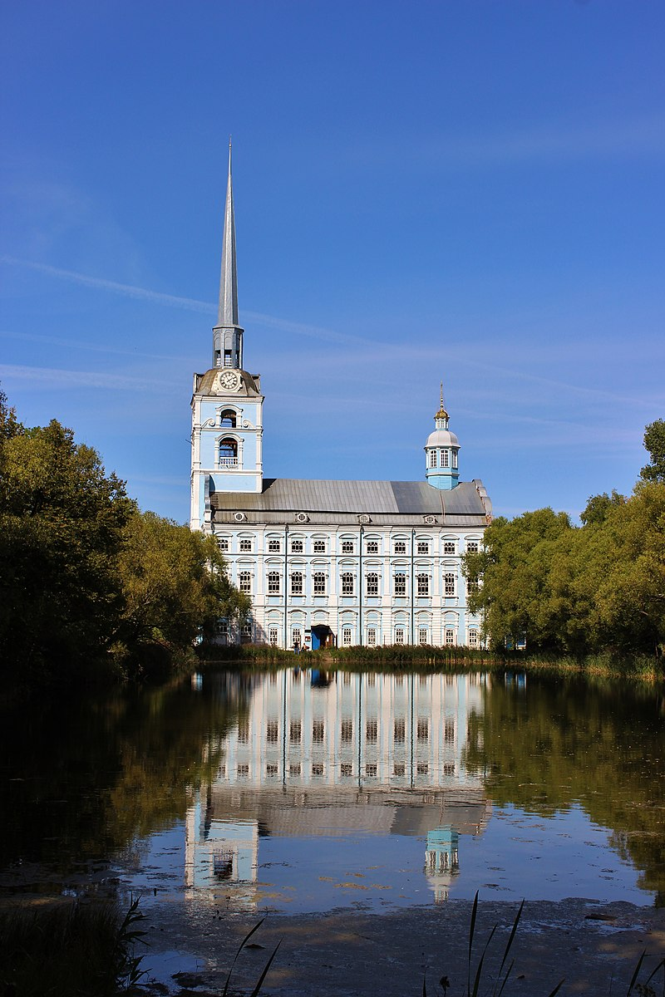
Церковь Петра и Павла — православный храм в южной части Ярославля, в Петропавловском парке. Был построен купцом Иваном Затрапезным «как вечное напоминание об имени Великого Преобразователя России Петра I». Храм был заложен в 1736 году у ворот Полотняной мануфактуры на месте деревянной часовни. Прообразом ему послужил Петропавловский собор в Петербурге, построенный архитектором Доменико Трезини по указанию Петра I.

